Slide 1

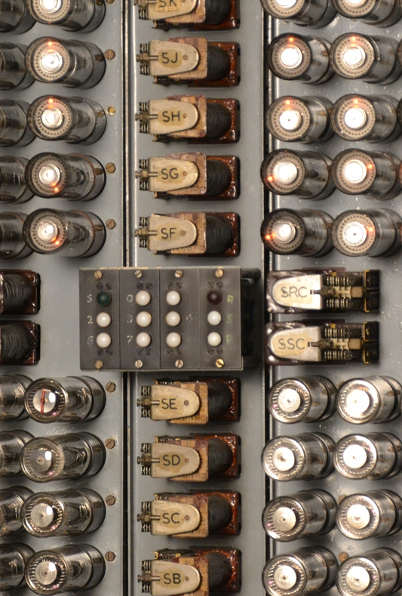
DOELSTELLINGEN
Ontdek een boeiende geschiedenis en ga zelf op zoek.
De oorsprong van de huidige computer architectuur: CPU, ALU, RAM, ROM, getal omzetting tussen binair, hexadecimaal en logische operaties.
Leer welke soorten programmeertalen er zijn, en dat het maken van programmas niet moeilijk is.
Ontdek de machinetaal a.d.h.v. de MOS6502 microprocessor. Leer een computer besturen via RAM en ROM addressen.
Waar liggen de uitdagingen in de toekomst voor de computer industrie. Wat zijn opportuniteiten, wat zijn gevaren.
Een wegwijzer en basis voor je verdere leven en studie. Je zal ongetwijfeld in aanraking komen met computers, ongeacht je studiekeuze.
https://youtu.be/iF8CnG7ee-A
https://youtu.be/AvDUDGiL9EQ

Slide 2
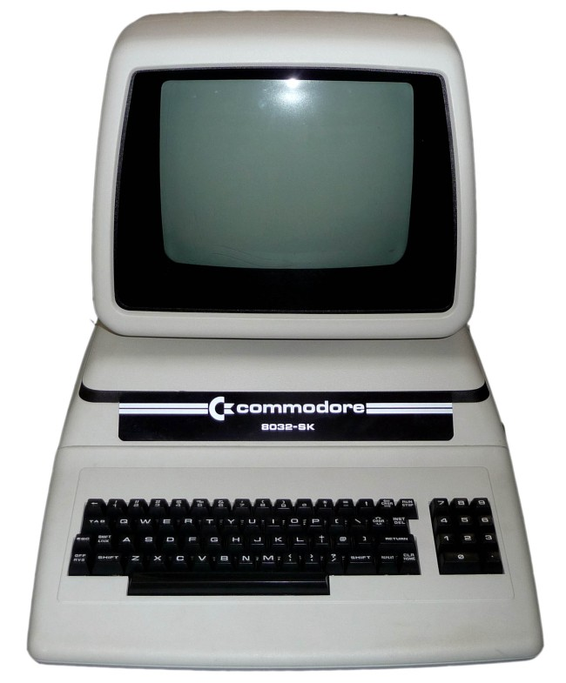
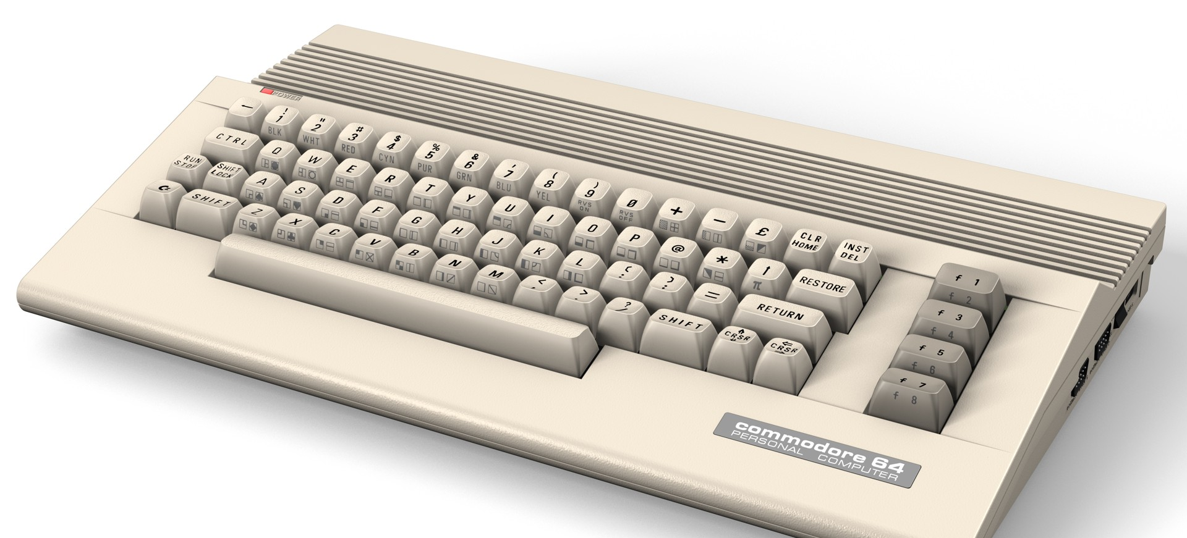
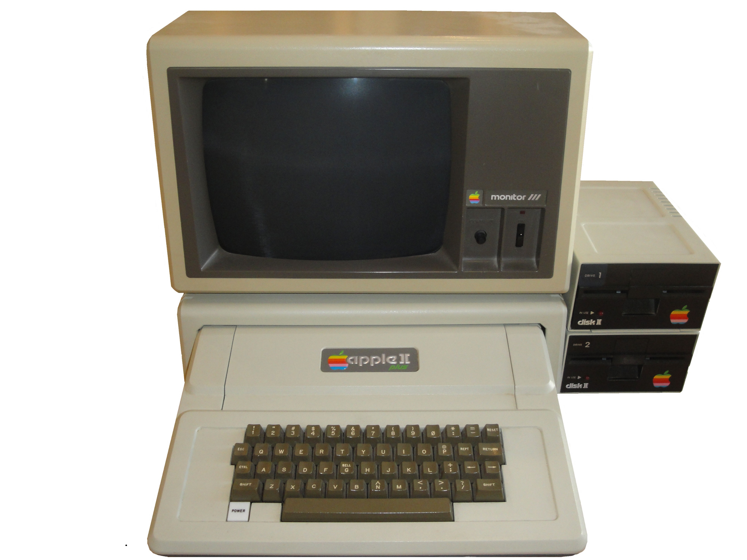
Probeer home computers van de 70/80-er jaren en leer met emulators!

Slide 3
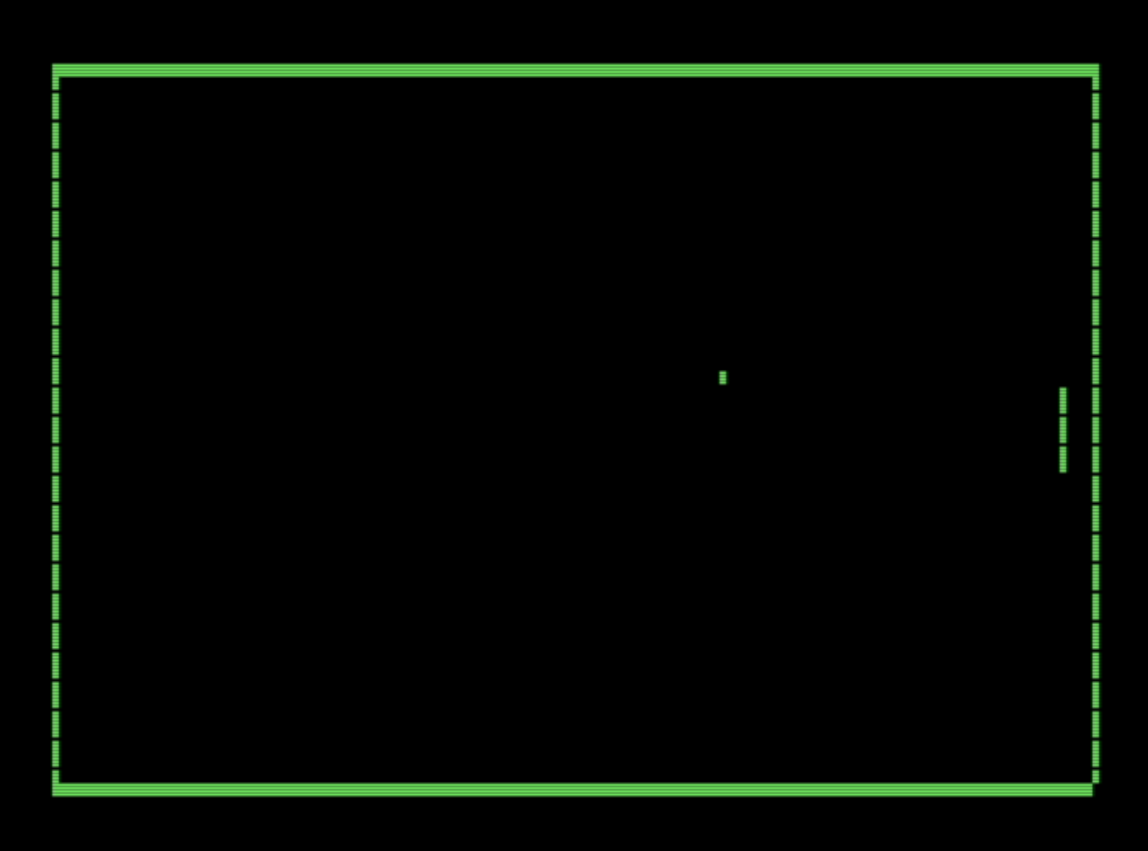
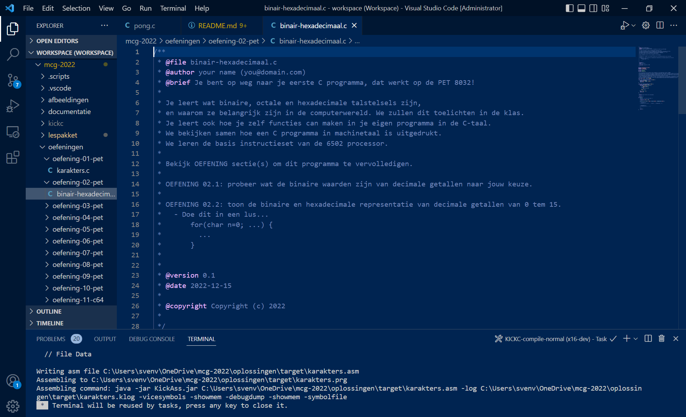
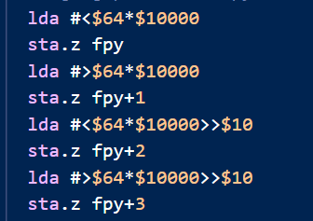
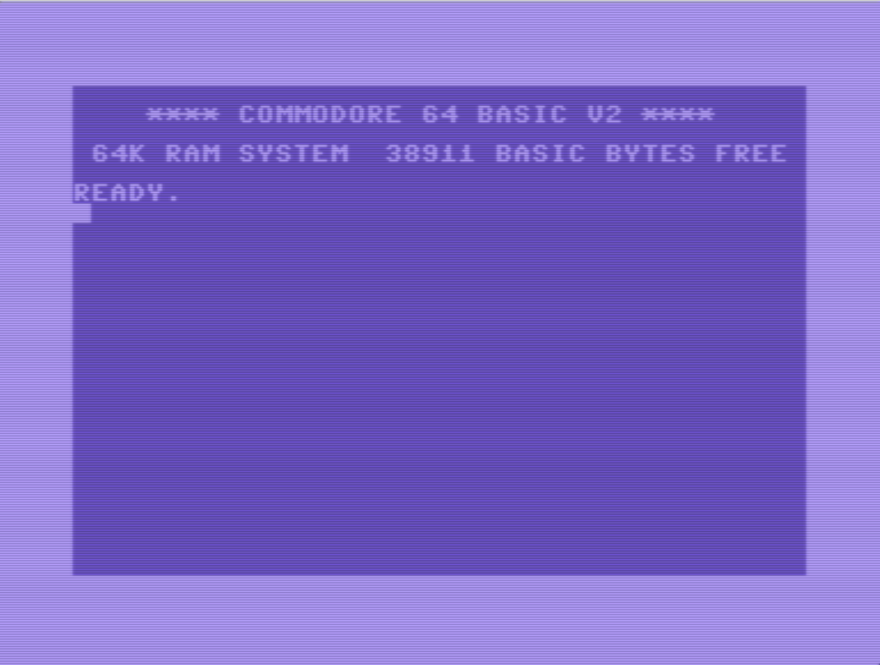
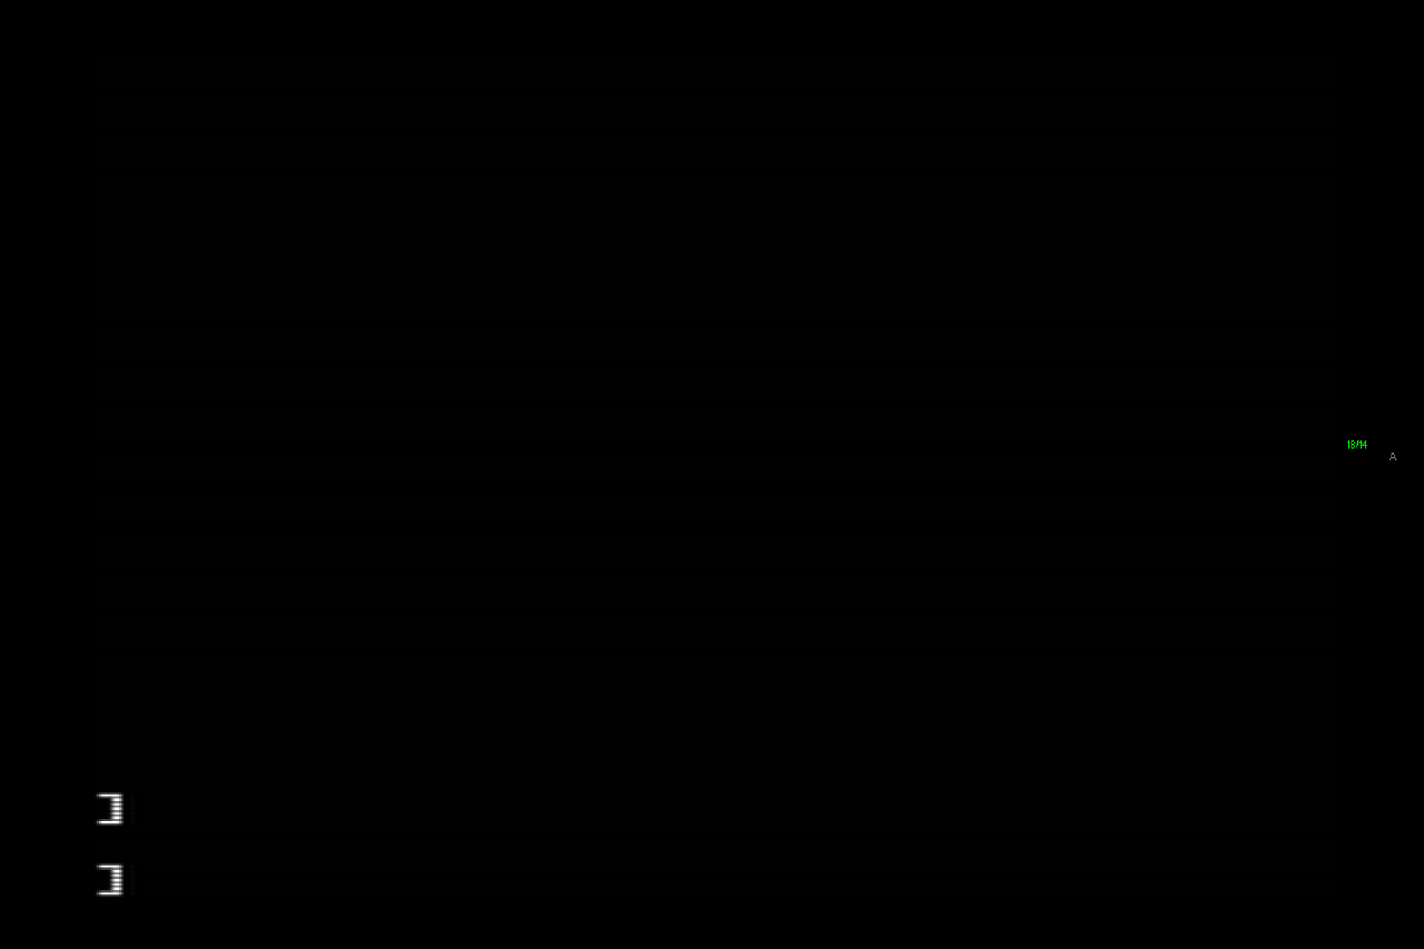
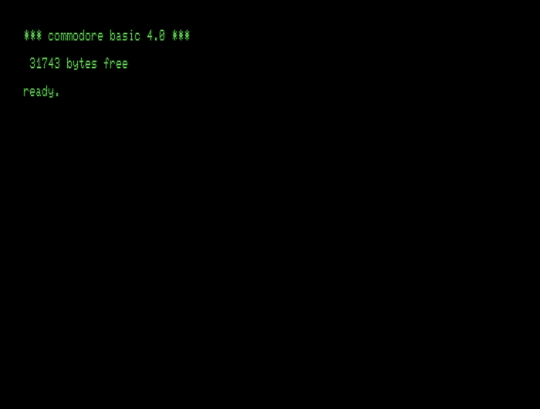
Praktijk via de C-taal en leer wat machinetaal is

Slide 4
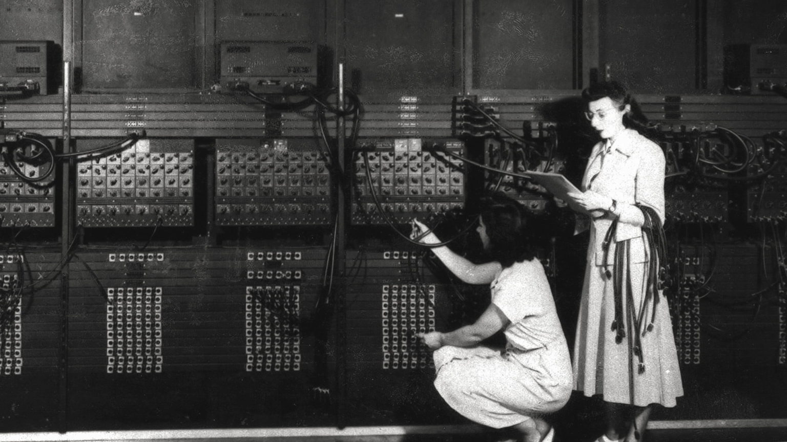
Jaren 40/50
pioniers van de eerste Computers
Jaren 50/60/70
mainframes en bedrijven
Jaren 70/80
De verkleining en de 8-bit Home Computer
Jaren 80/90
de desktop pc en laptops
Jaren 90/nu
computers in ons dagelijks gebruik
De toekomst
Opportuniteit en gevaar
Geschiedenis en evolutie van de computer

Slide 5

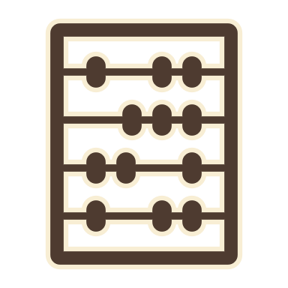
De Pioniers
de Jaren 40/50

Slide 7
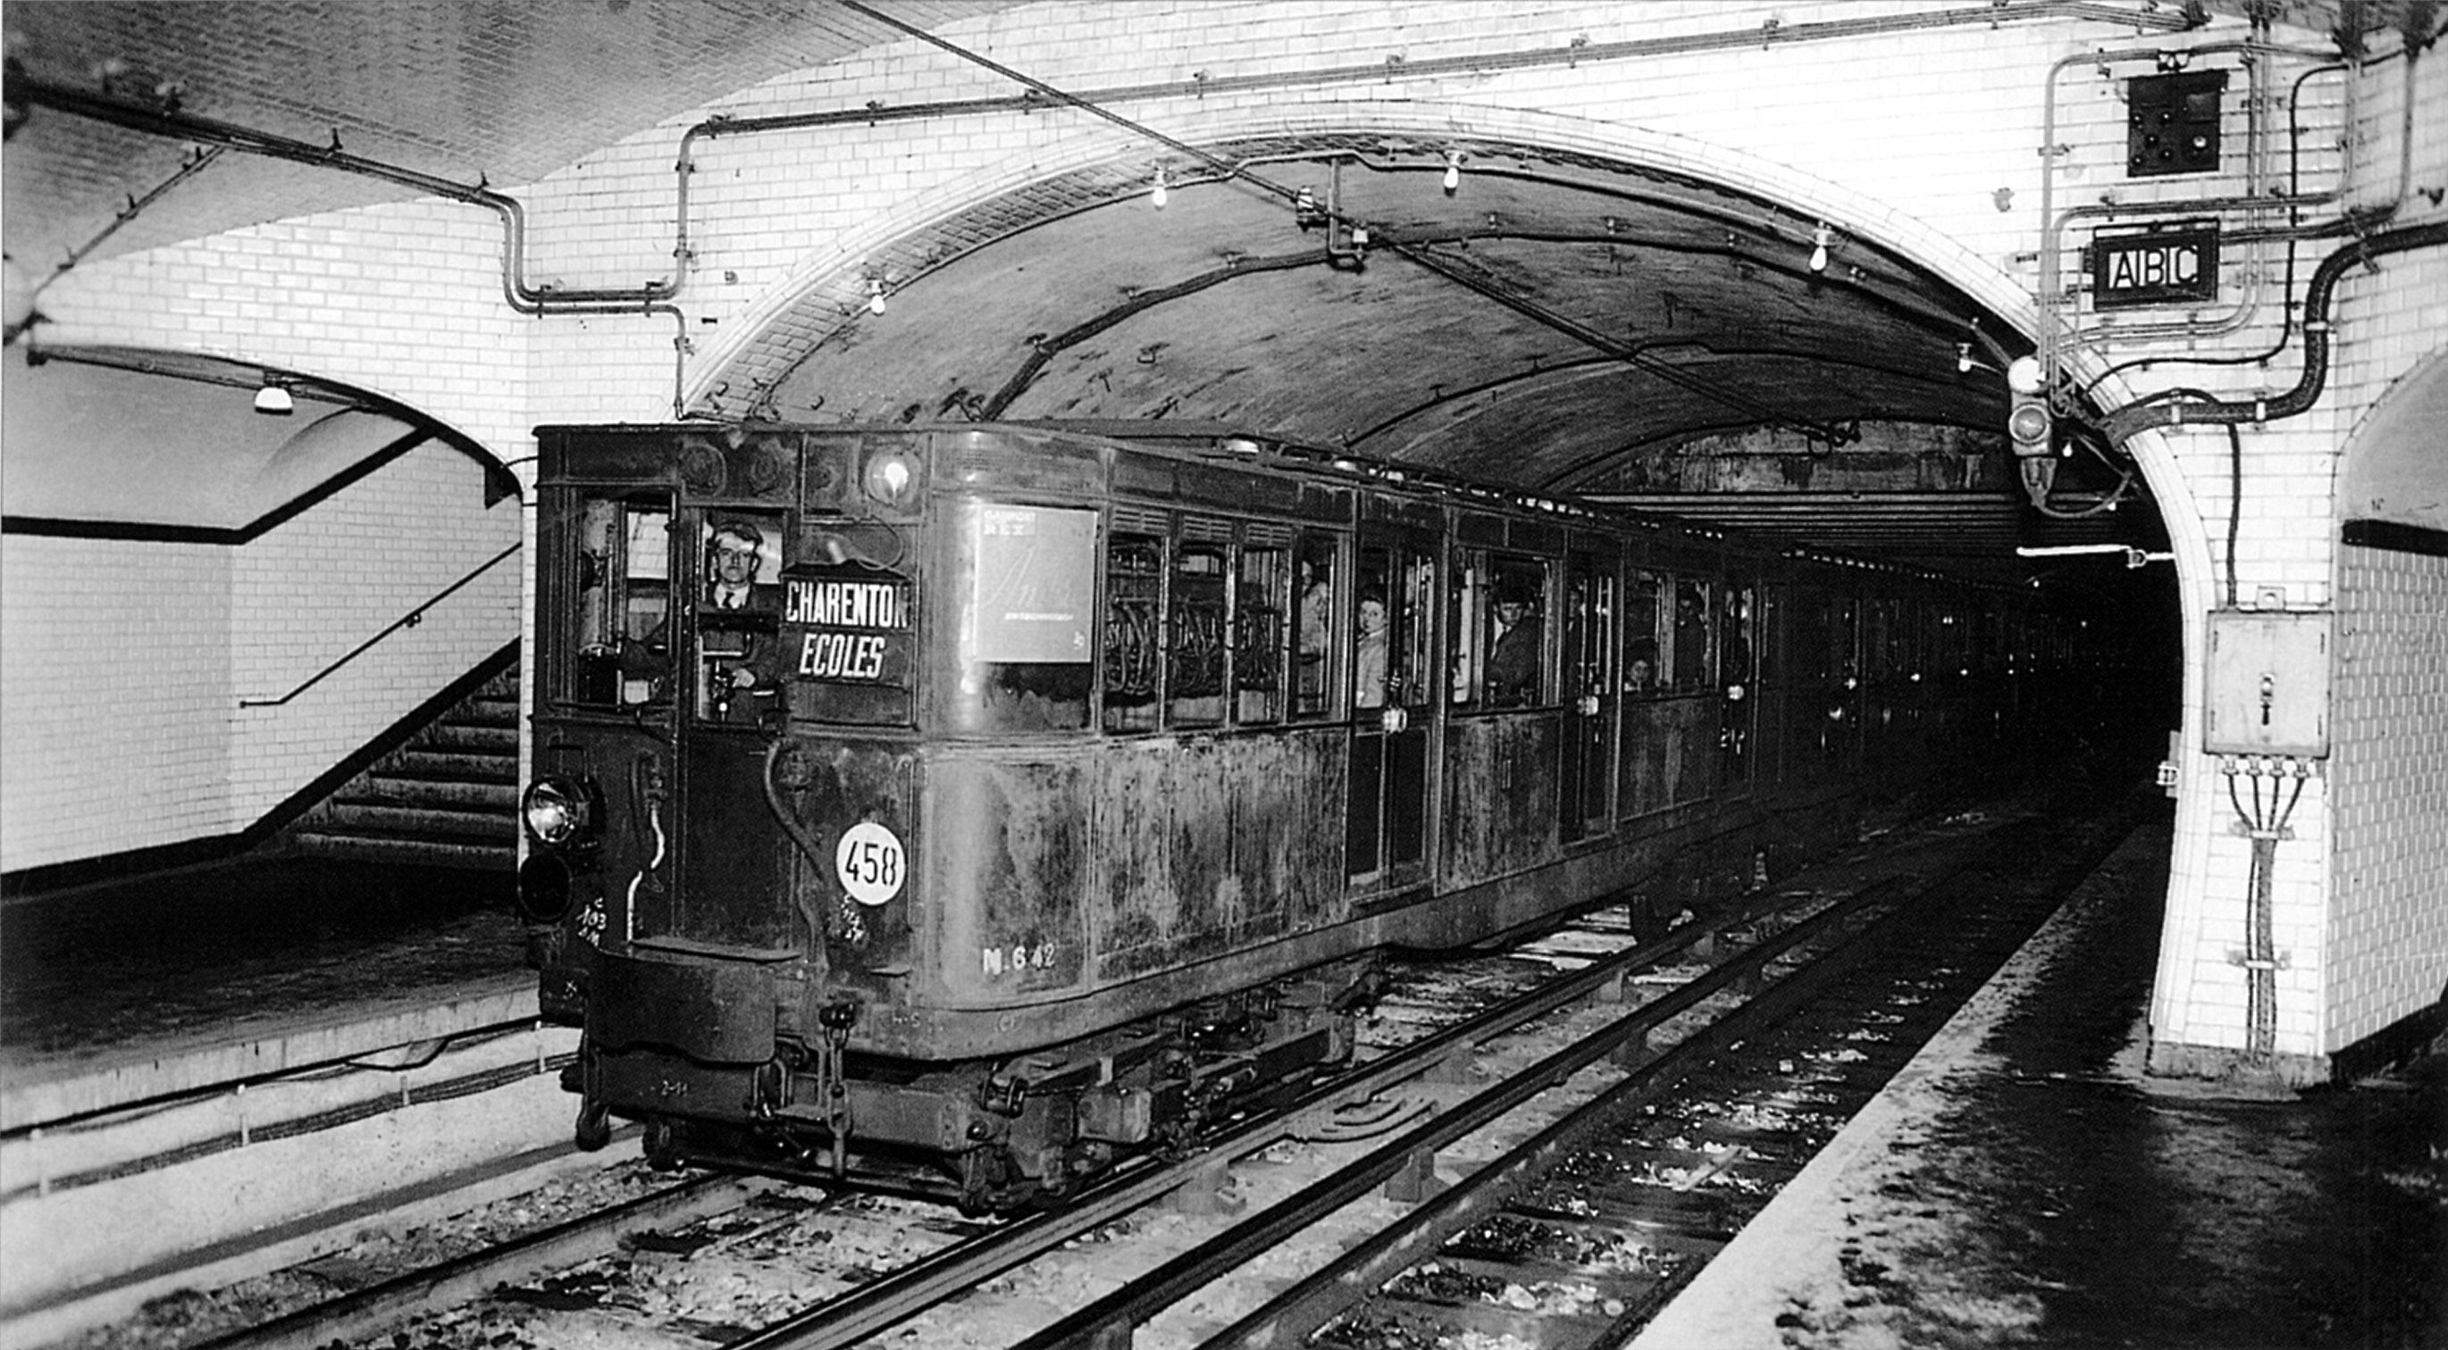
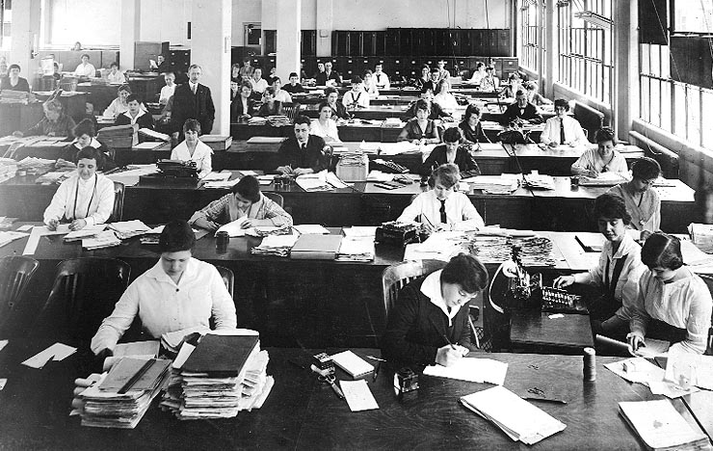
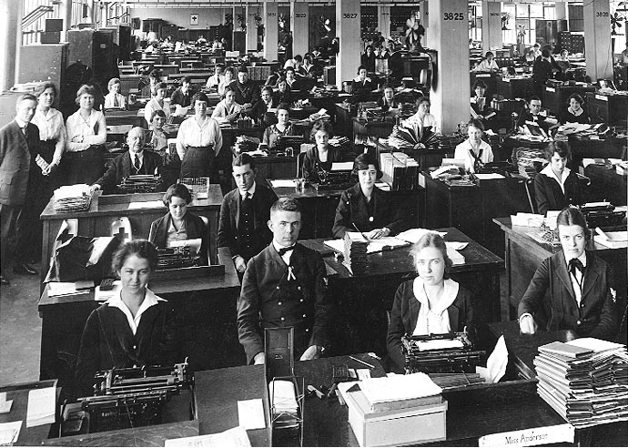
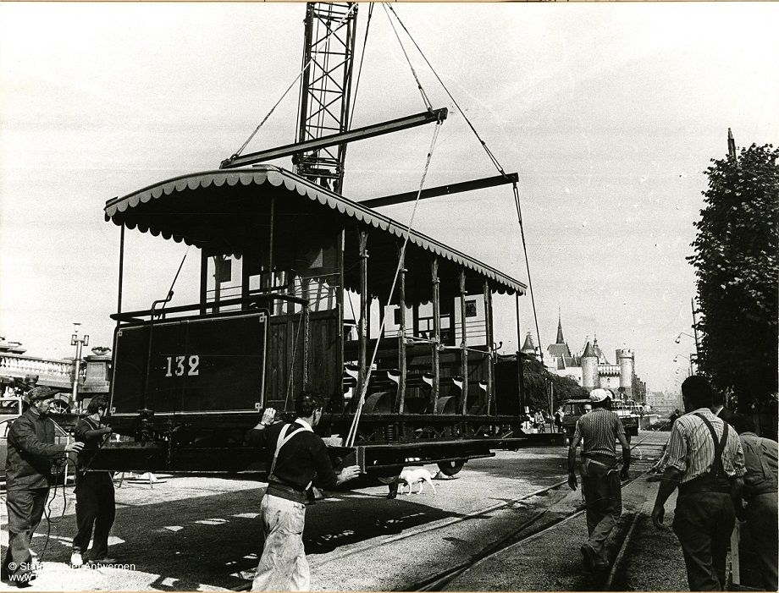
Een leven zonder computers?

Slide 8
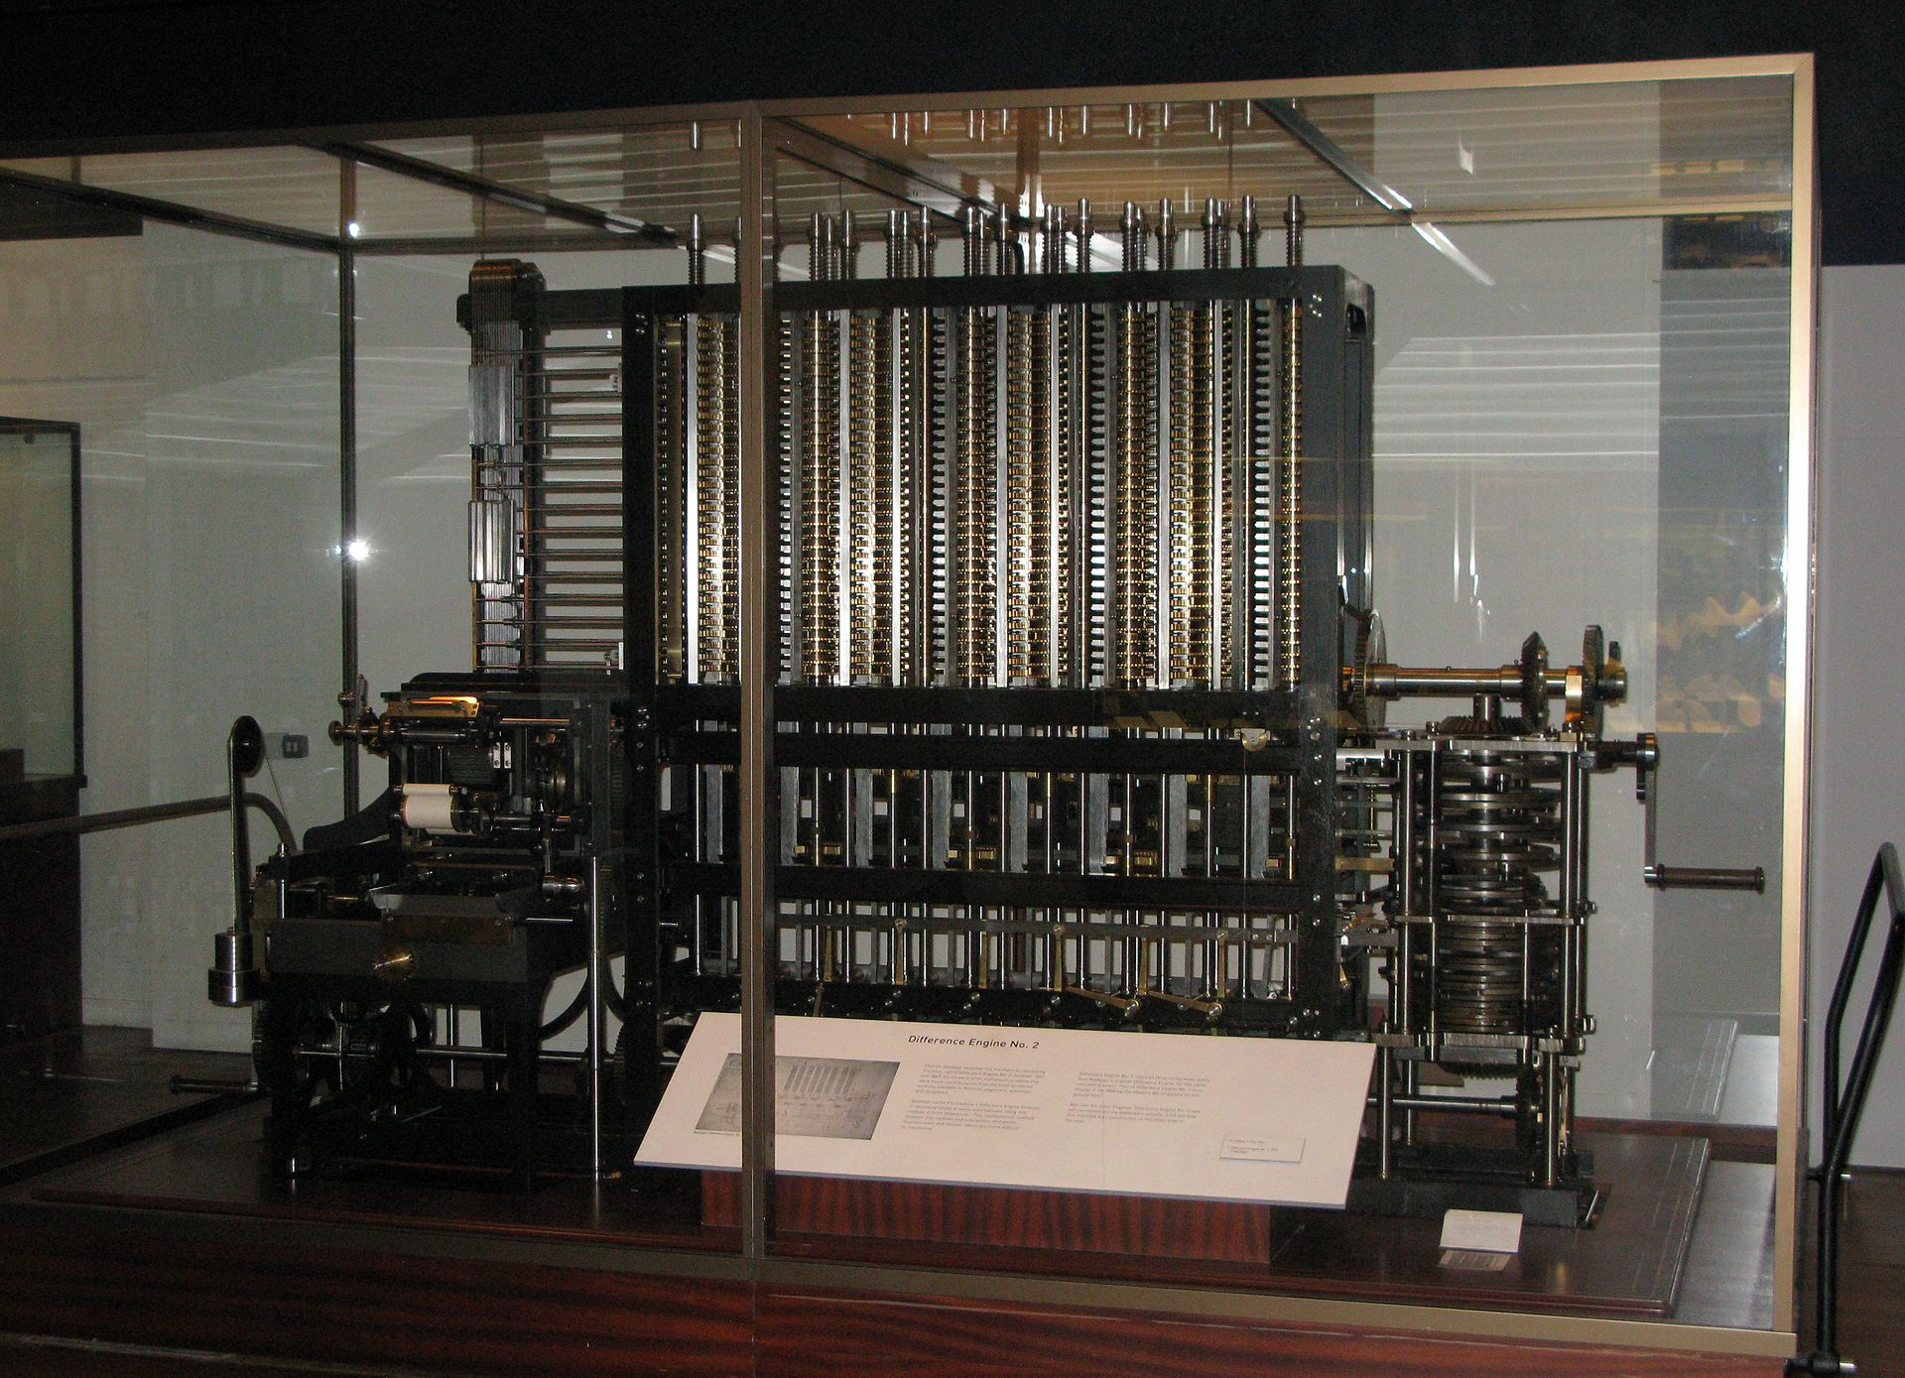
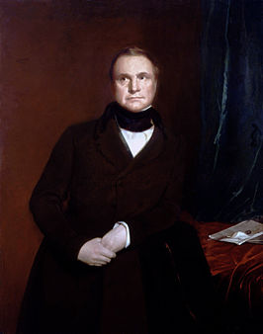
Charles babbage
1820/1856 difference engine

Slide 9
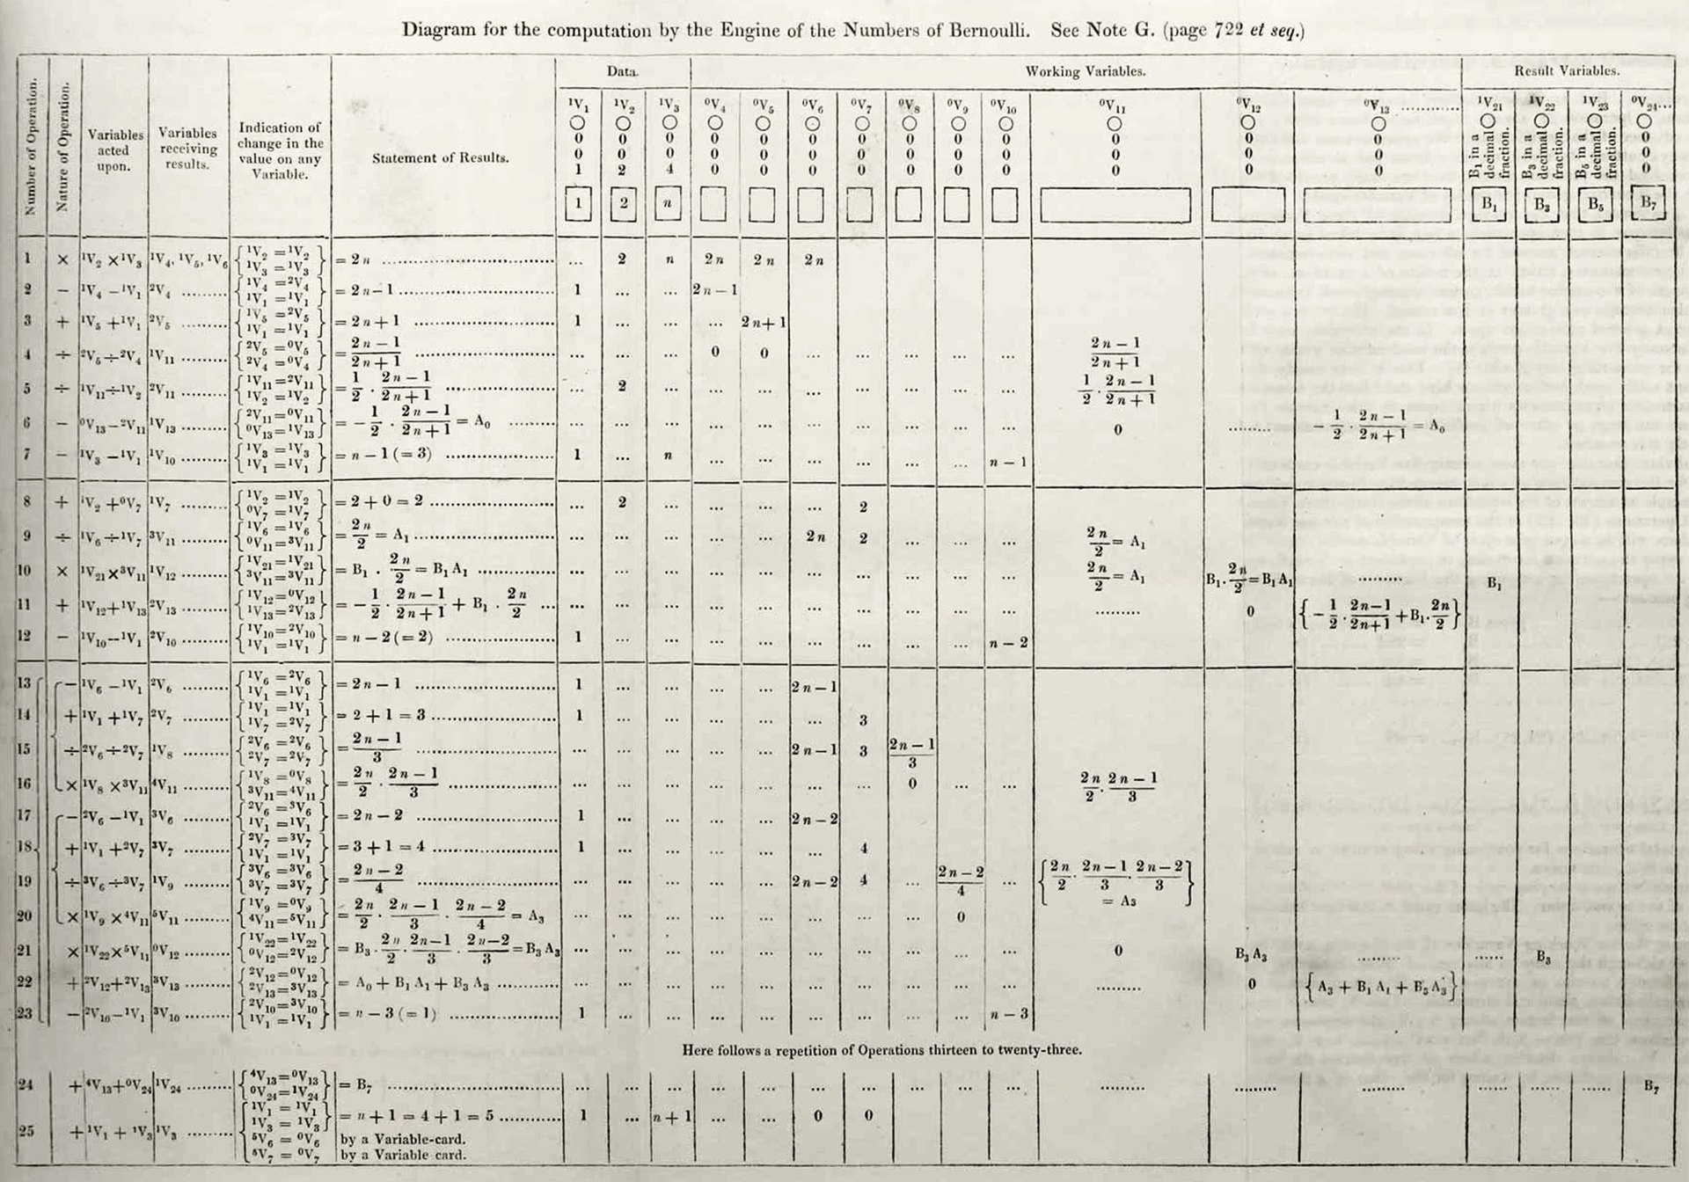
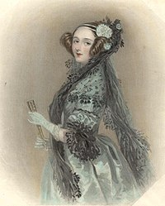
Ada lovelace – note g

Slide 10
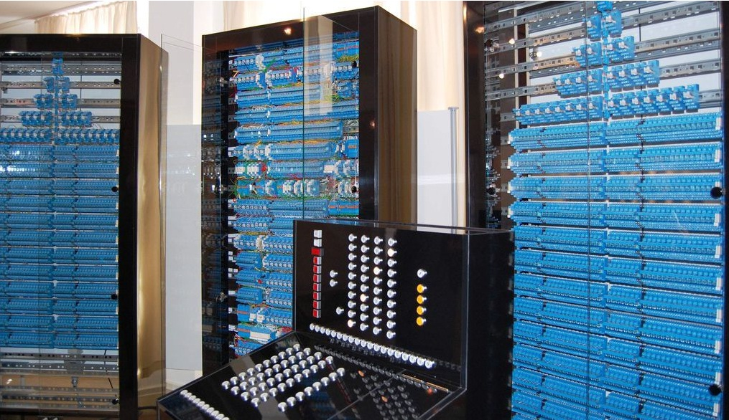
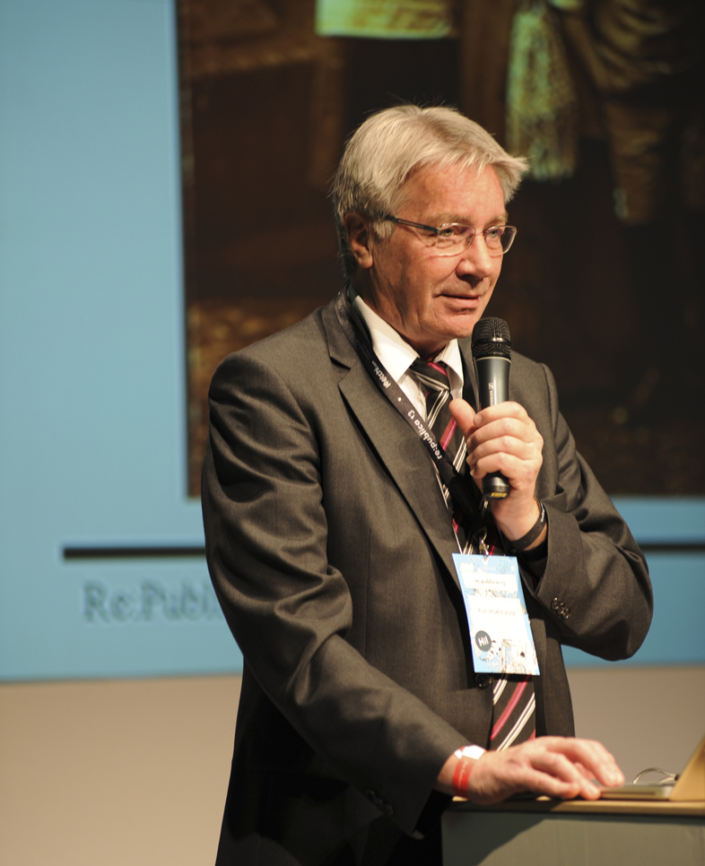
De Z3 was de eerste electro-mechanische computer die werkte door middel van relais. Dus het was geen “electronische computer, maar was in staat om veel sneller berekeningen uit te voeren. Deze computer werd gebruikt door de Duitsers tijdens de 2de wereld oorlog om de banen van projectielen te berekenen. De Z3 werd tijdens de bombardementen van Berlijn verwoest, maar Horst heeft hem volledig laten herbouwen en is vandaag te bewonderen in Berlijn.
Horst (Konrad) zuse
1941 Z3

Slide 11
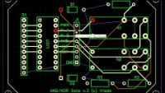
Relay computer

Slide 12
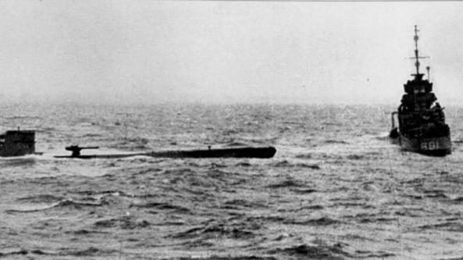
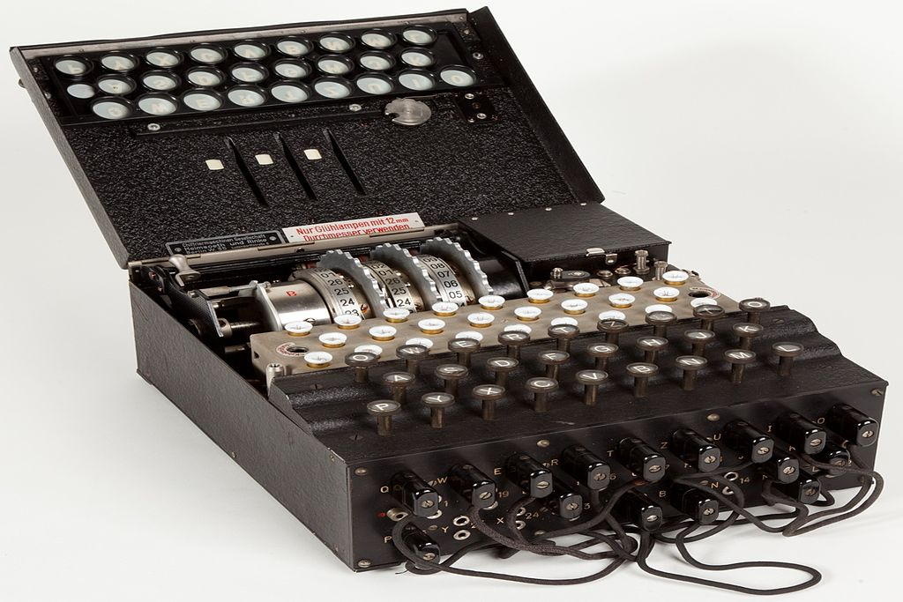
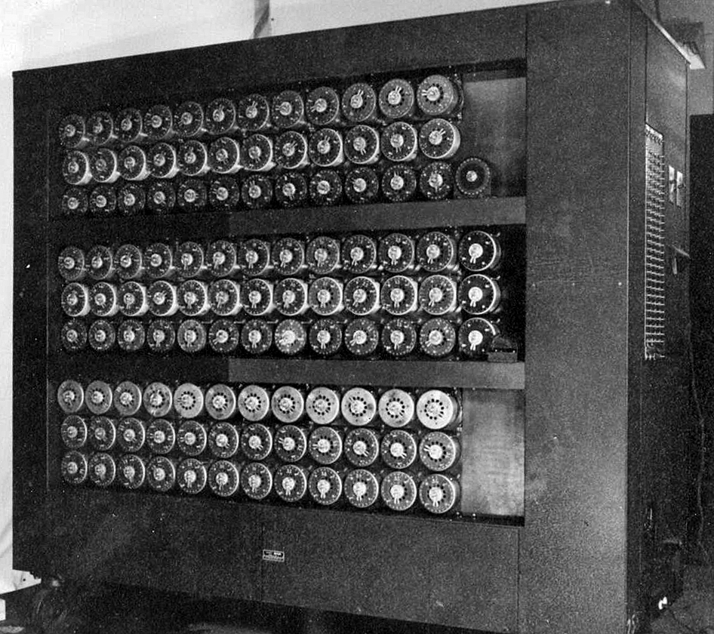

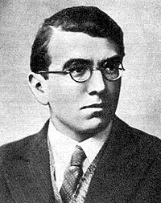
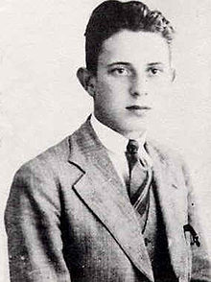
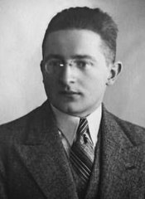
enigma
Cryptografie was en is vandaag een enorm belangrijke activiteit voor de veiligheid. Voor de 2de wereldoorlog waren de Poolse cryptografen in staat de eerste Duitse enigma te ontcijferen met de mechanische Bombe, een machine uitgedacht door de poolse cryptografen, maar geperfectioneerd door alan turing tijdens de 2de wereldoorlog. Voor de computer geschiedenis is Alan Turing een pionier, die de theoretische Turing machine en de Turing test introduceert.
Marian Rejewski
Alan turing
1941 BOMBE
Jerzy Różycki
Henryk Zygalski

Slide 13
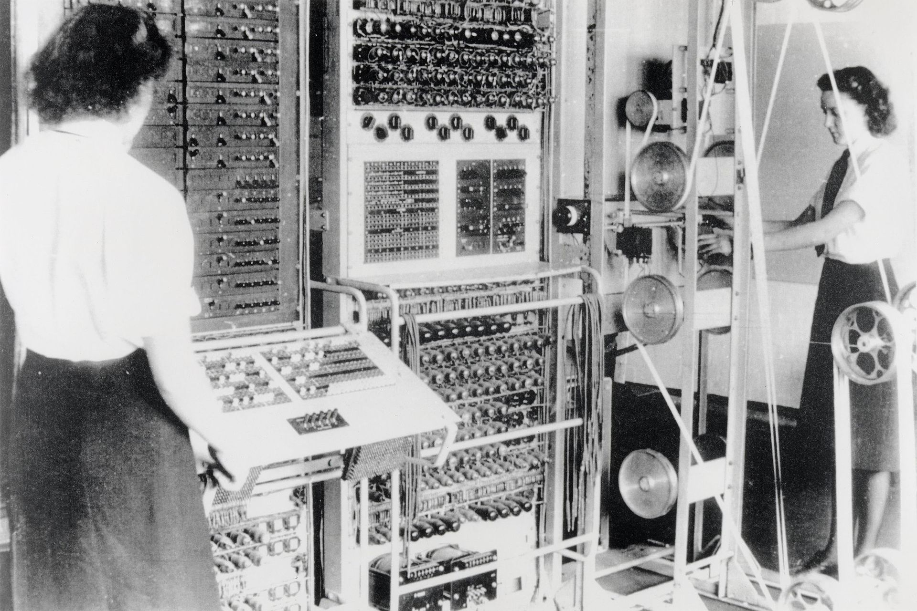
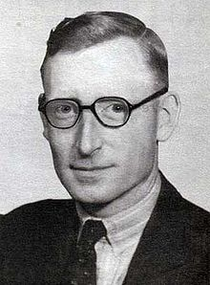
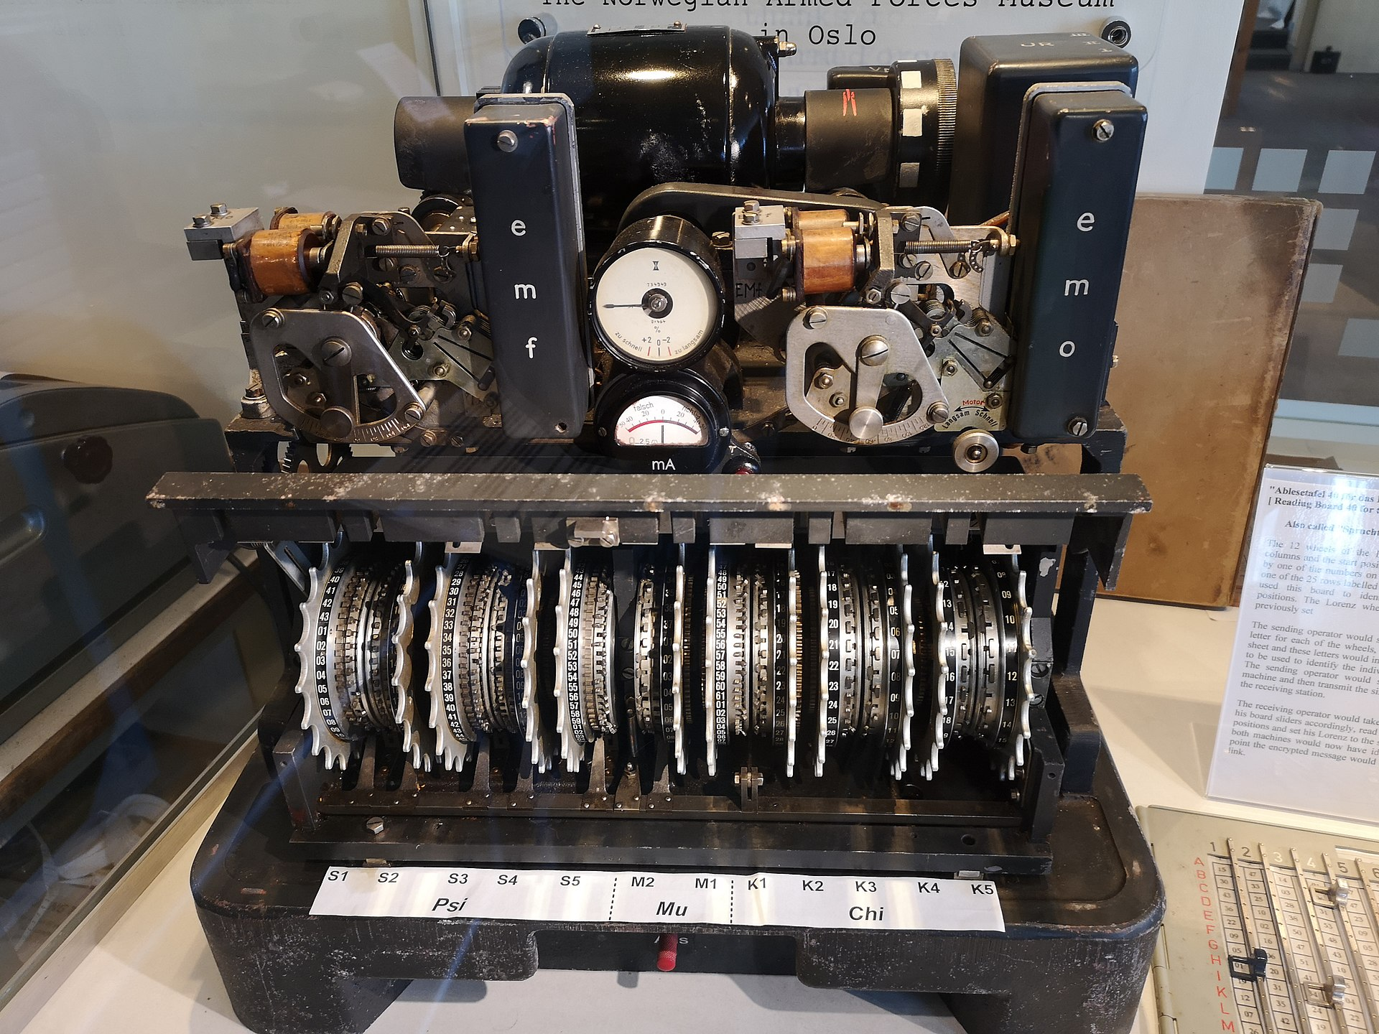

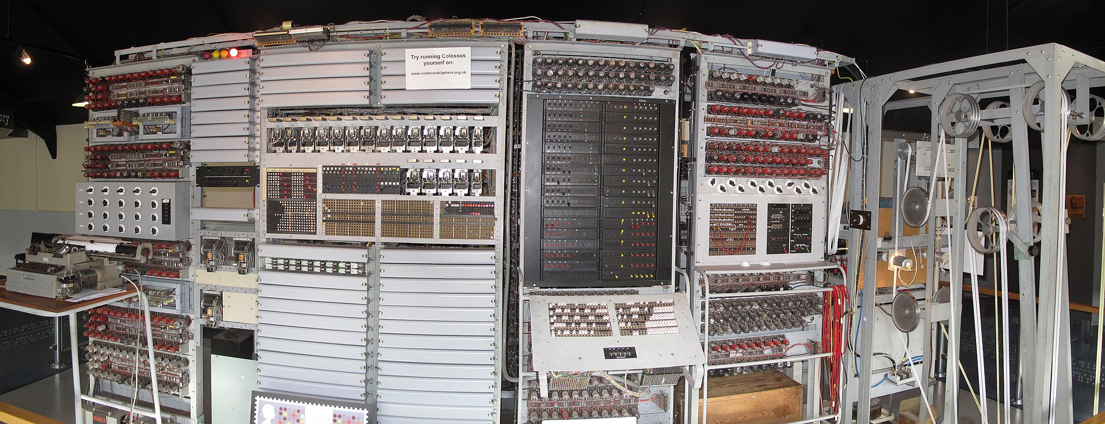
Tommy Flowers
Lorenz SZ42
De Colossus was een top-secret computerédie de enorm complexe berichten van de Duitse bezetter kon decrypteren. Er zouden meerdere van deze computers gebouwd zijn in de UK. Deze technologie was van essentieel belang om de Duitsers om het verkeerde been te zetten in de voorbereiding van D-day. Het project is geheim gebleven tot ver in de jaren 70. Het wordt aanschouwd als de 1ste electronische computer. Echter, deze machine was niet Turing compleet.
1941 colossus

Slide 14
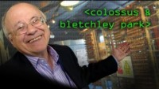
1941 colossus

Slide 15
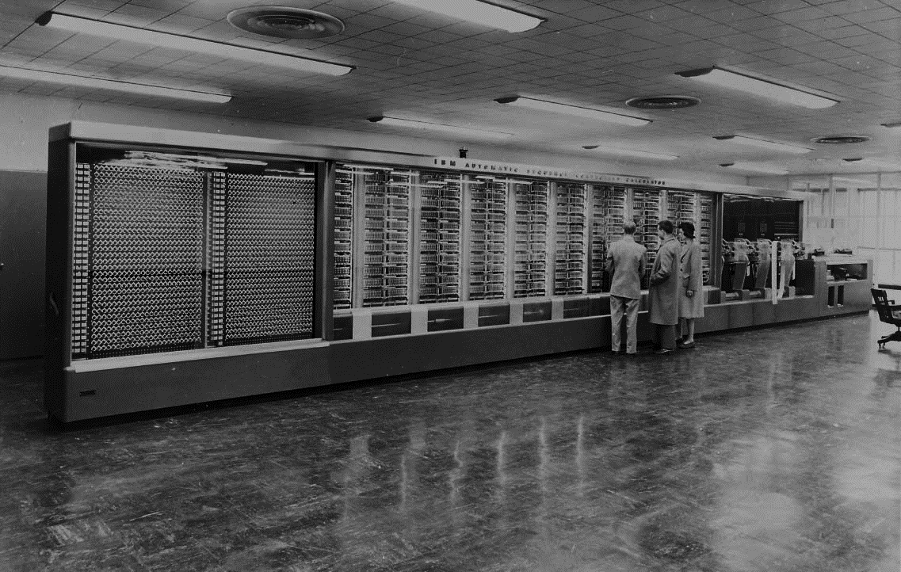
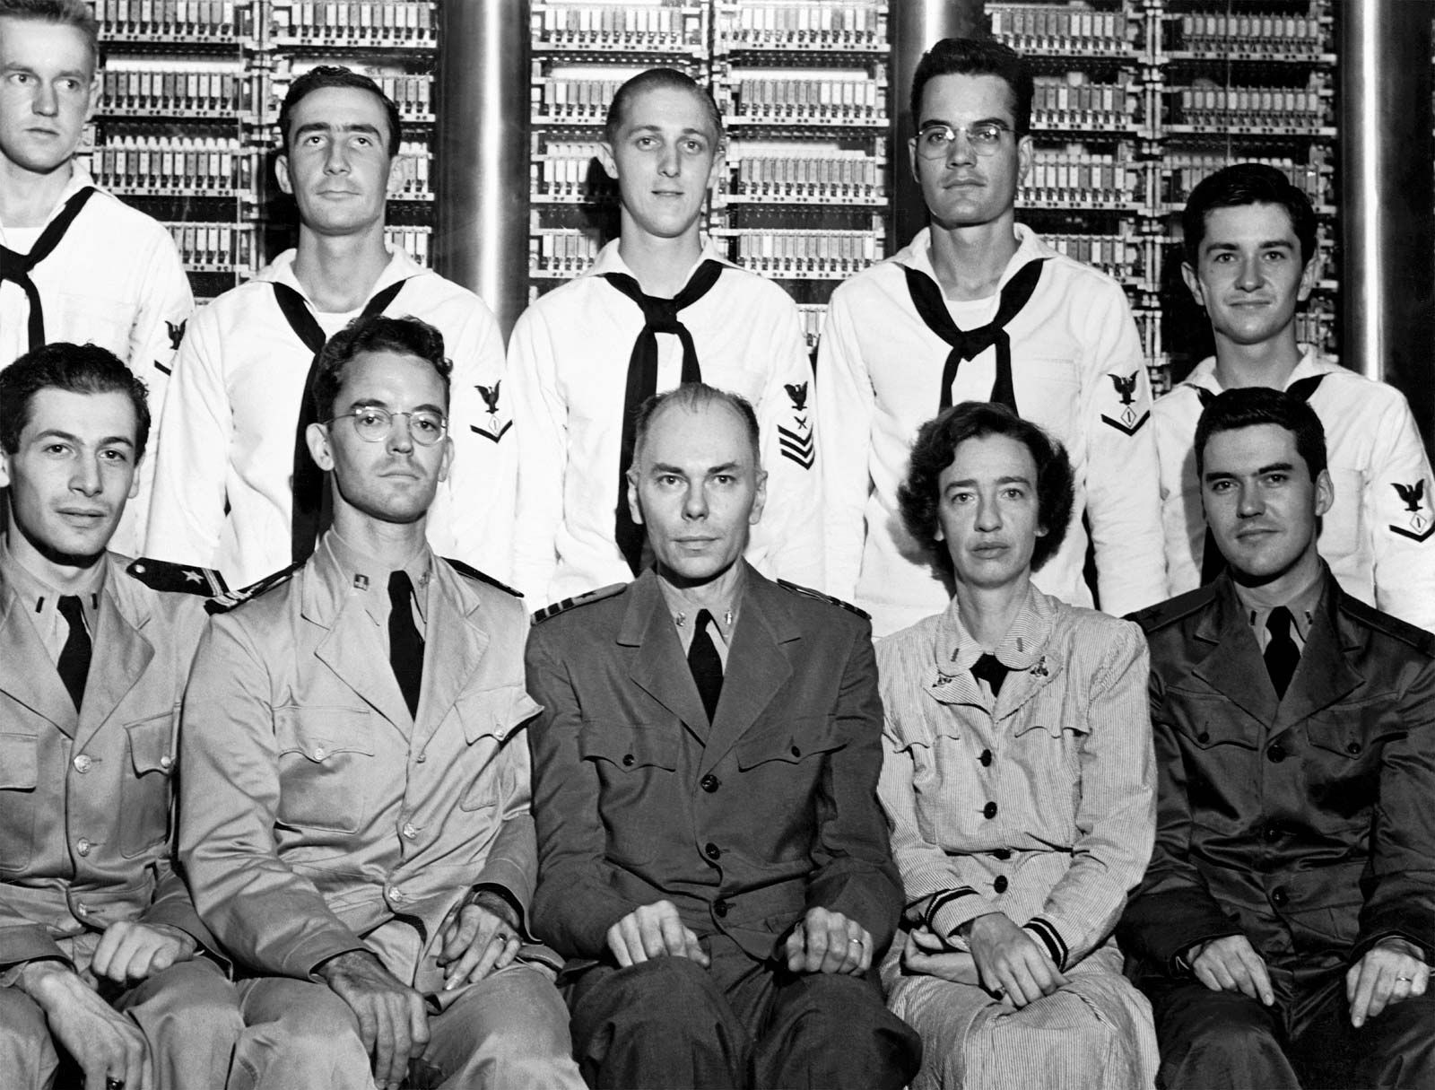
Howard Aiken & IBM
De Hardvard Mark I was de 1ste computer ontwikkeld voor de US Army en werd gebruikt in de 2de wereld oorlog om de banen van projectielen te berekenen en werk ook gebruikt in berekeningen van de 1ste atoombom op Hiroshima.
1943 HARVARD MARK I

Slide 16
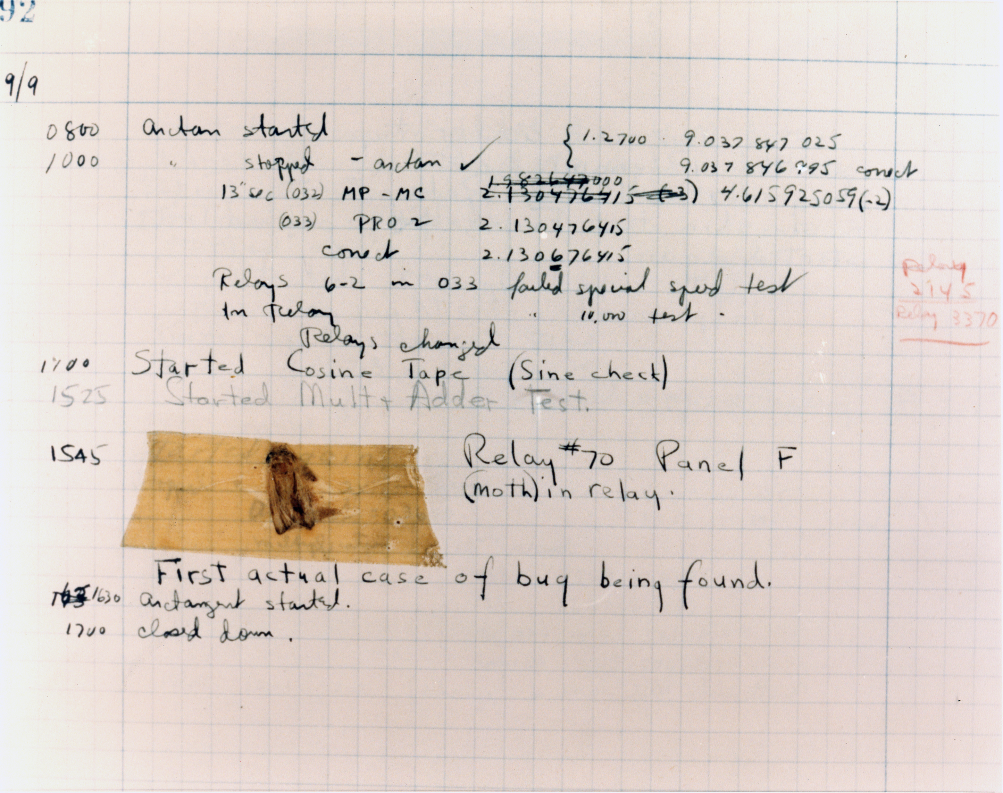
Grace Hopper
De 1ste bug ooit gevonden in een computer programma. We gaan ook onze programmas debuggen.
1943 HARVARD MARK I

Slide 17

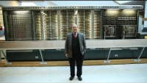
1943 HARVARD MARK I

Slide 18

J. Presper Eckert John Mauchly
1946 eniac

Slide 19
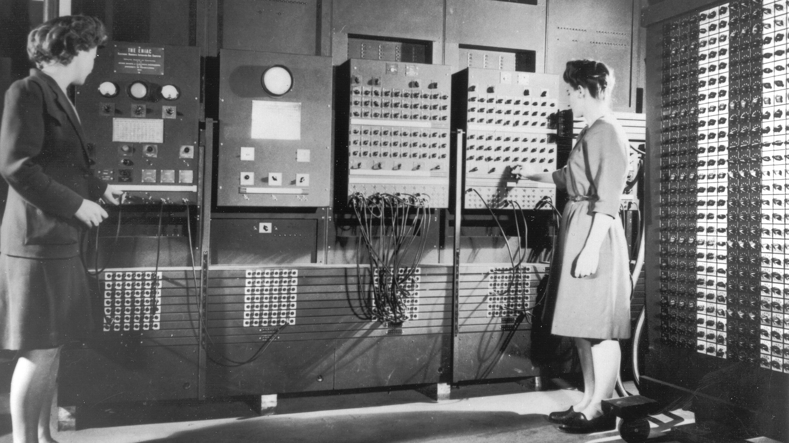
1946 - eniac
De eniac was de eerste echte programmeerbare electronische computer die turing compleet was.
18,000 vacuum tubes.
7,200 crystal diodes.
1,500 relays.
70,000 resistors.
10,000 capacitors.
+/- 5,000,000 hand-gesoldeerde verbindingen. Gewicht was meer dan 27 ton.
Grootte was 170 veriante meter.
Consumeerde 150 kW/h.
DE ENIAC WERKTE IN HET DECIMALE TALSTELSEL!

Slide 20
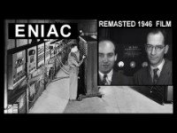
1946 - eniac

Slide 21
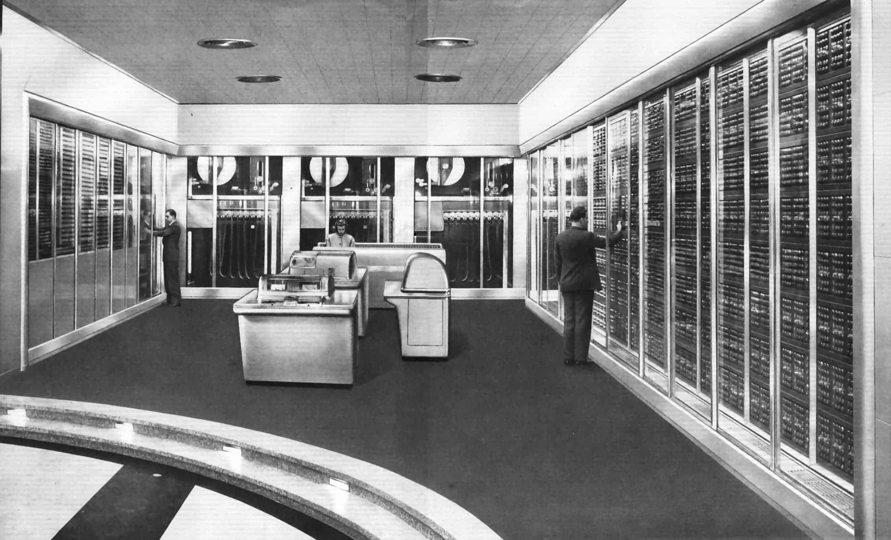
ibm
1948 SSEC

Slide 22
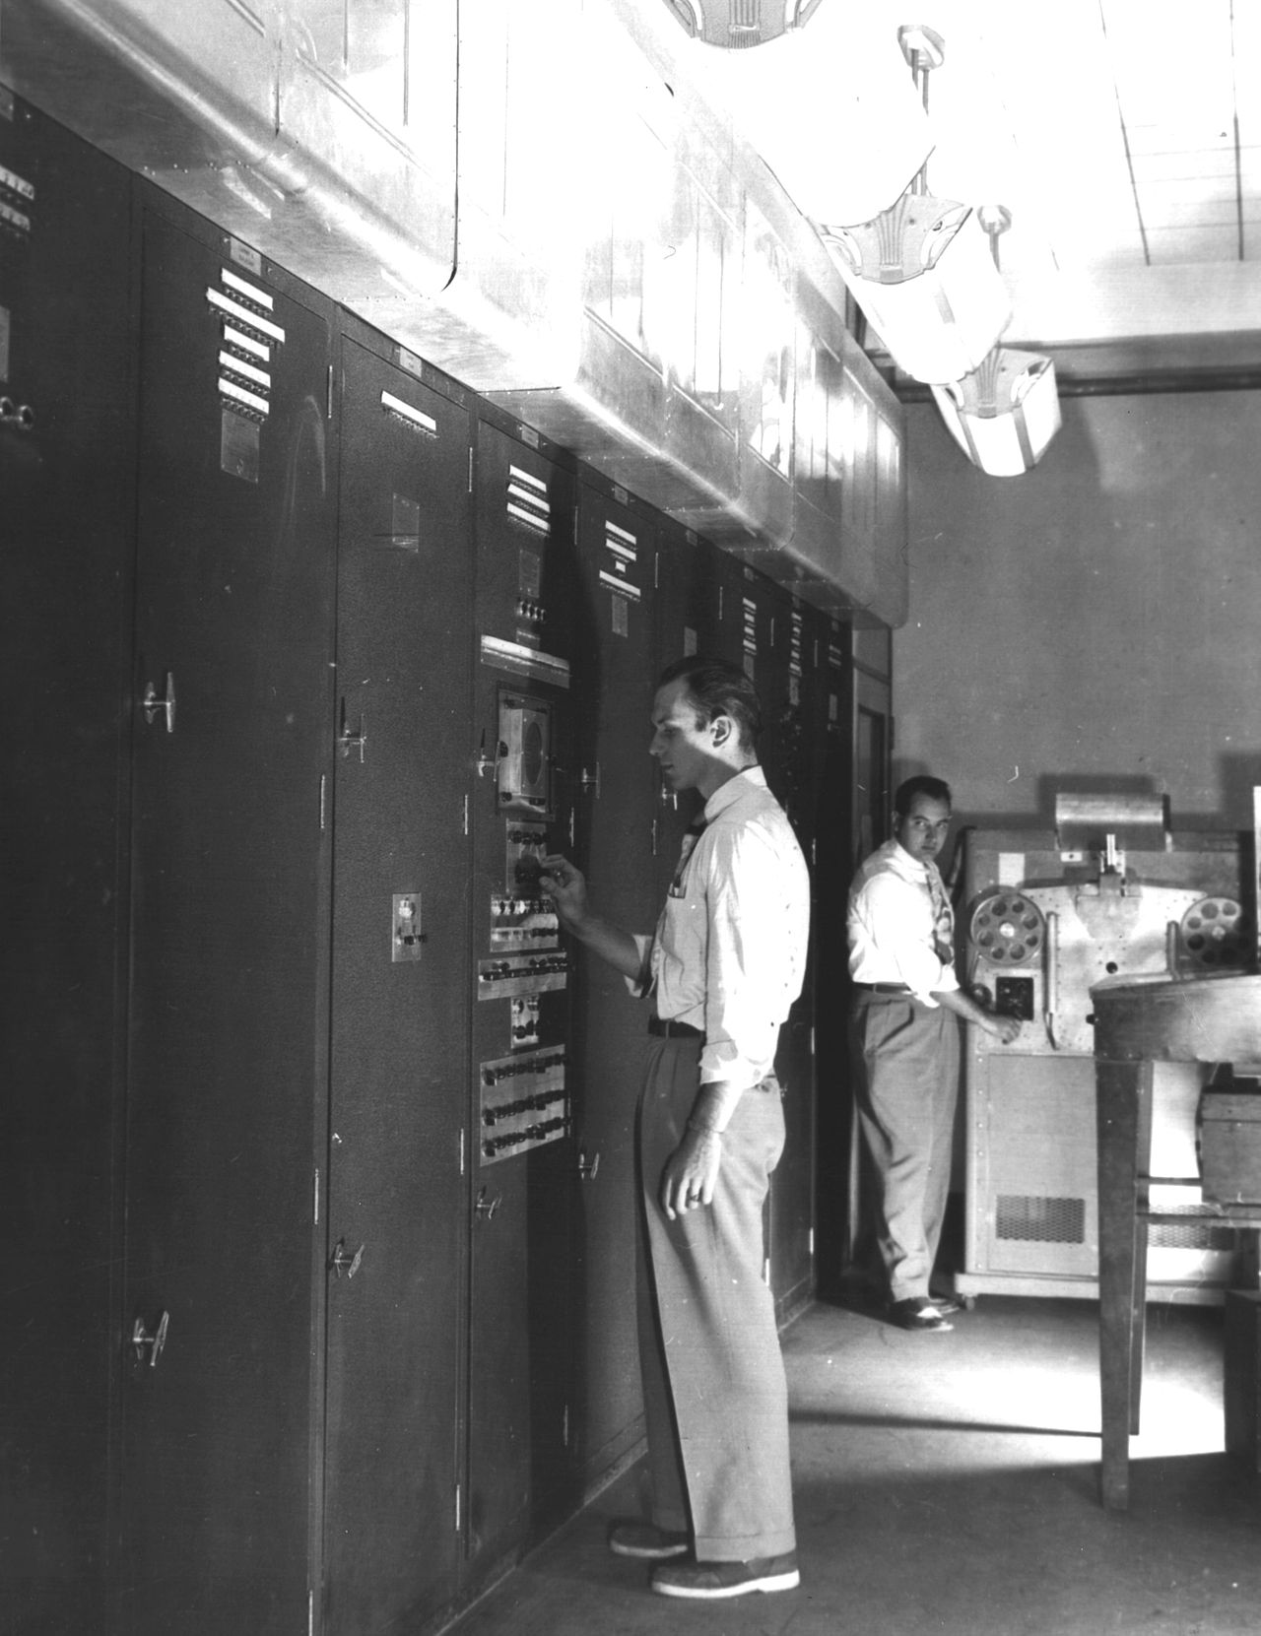

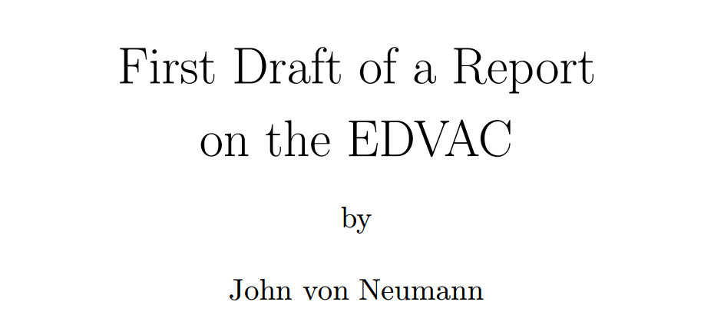
1949 EDVAC
Opvolger van de eniac, en werkt volgens de von neuman architectuur.

Slide 23
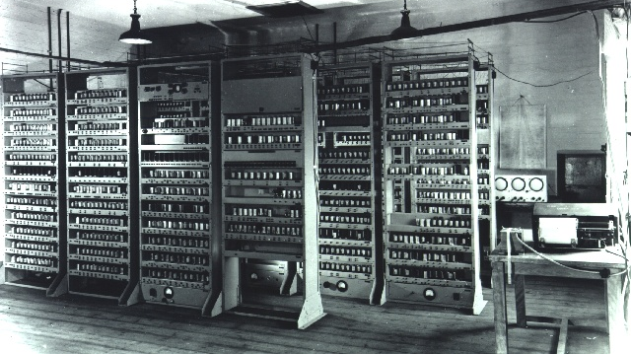
Britse Opvolger van de eniac. Sinds 2018 kan je een replica van deze computer terug vinden in het BLeTCHLEY park computer museum in londen.
Deze computer was ook volledig digitaal en werkte volgens de von neumann computer architectuur.
1947 1949 EDsAC

Slide 24
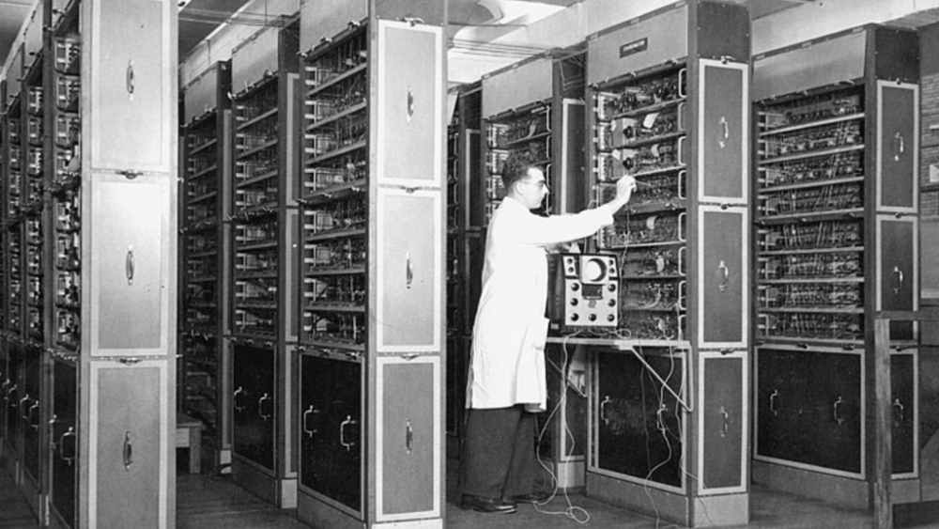
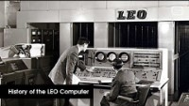
De eerste (britse) commerciëele computer voor business applicaties. Leo kwam voort uit een engels catering bedrijf dat investeerde in de computer industrie om de computer capaciteit te commercialiseren. Het was gebaseerd op de edsac.
1951
leo

Slide 25
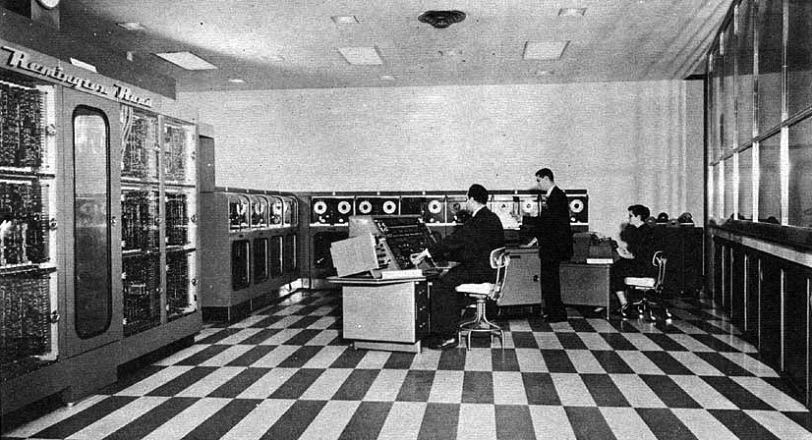
J. Presper Eckert John Mauchly
De amerikaanse commerciëele computer gesticht door de creators van de eniac. Er zijn erg veel univac i computers ontwikkeld en in bedrijf genomen. MERK OP: de magneetband installaties in de achtergrond.
1951
Univac i

Slide 26
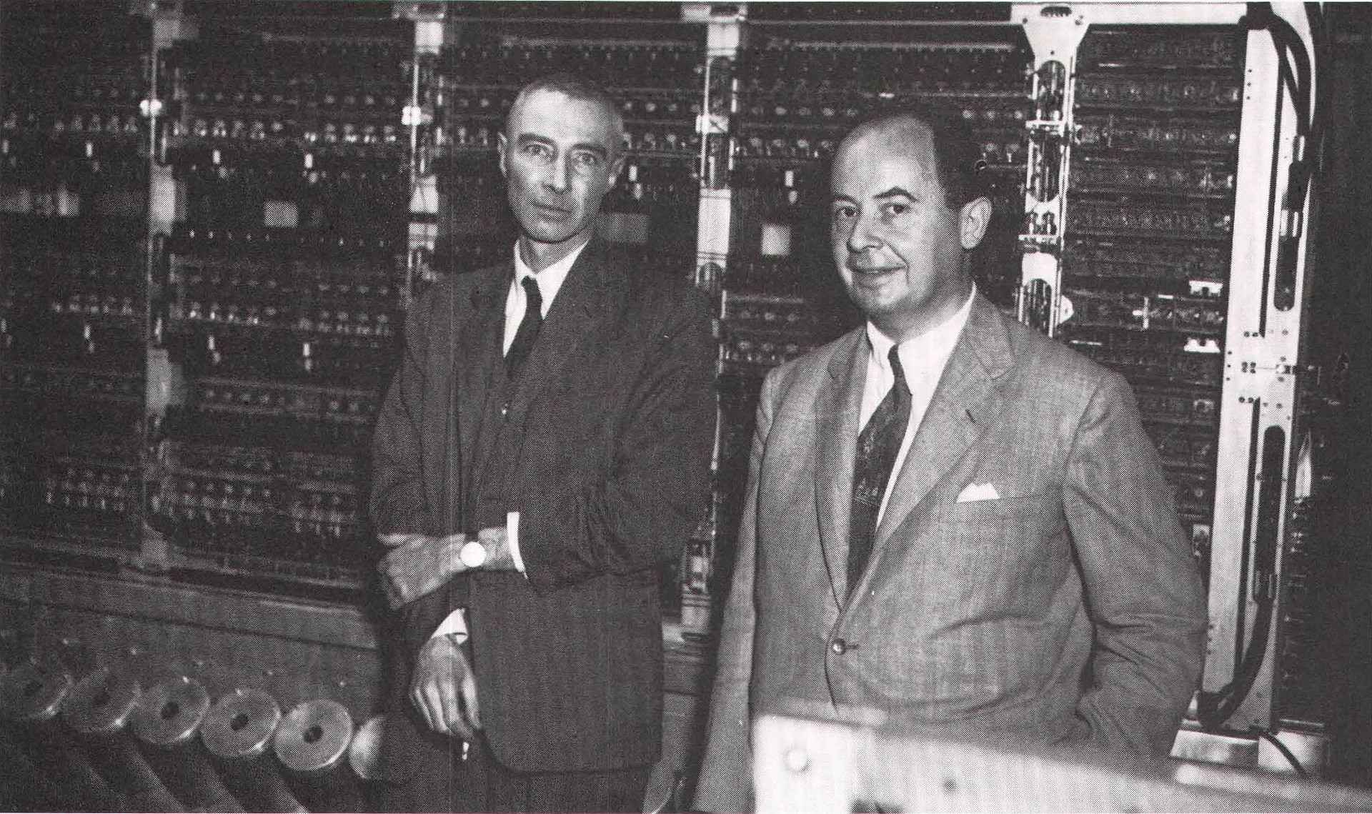
John Von neumann
De IAS machine was de eerste electronische computer gebouwd in het instituut voor geavanceerde studies in Princeton, New Jersey. De machine wordt soms ook de Von Neumann machine genoemd, omdat het door John Von Neumann was ontworpen, professor bij Princeton Universiteit en Princeton Instituut.
1952
ias

Slide 27
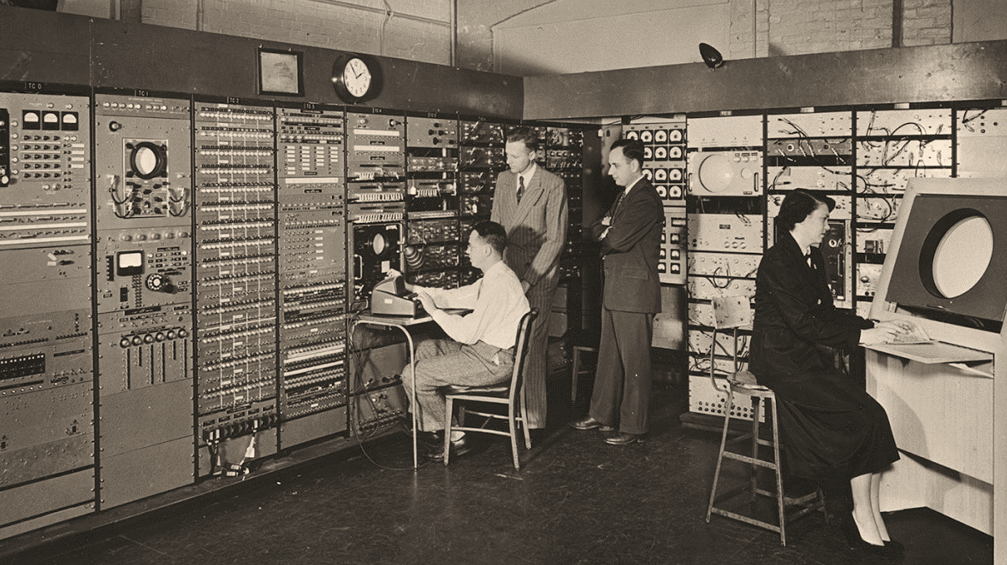
De eerste machine met een console en beeldscherm! Alsook de eerste machine die met magnetisch geheugen werkte. Dit in tegenstelling tot alle vorige modellen, die met electro-statische opslag of opslag via vertraging cycli werkten (op basis van kwik). Door deze verbeteringen kon de whirlwind geheugen parallel benaderen ipv sequentieel, en dus veel sneller werken!
1951
whirlwind

Slide 28
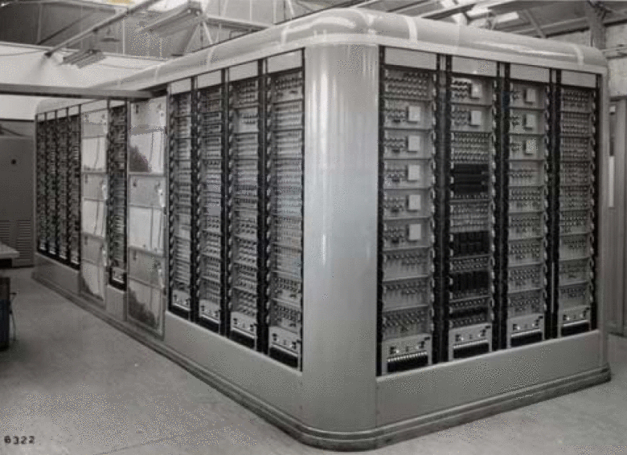
Ook in belgie waren we pioniers! Het bell labs, toen btmc, stuurde al vanaf 1946 ingenieurs naar de usa en de uk om de computer technologie te leren, geinspireerd door de eniac, edvac en de edsac. Maar het was de harvard mark iv die de ultieme inspiratie bood voor de bouw van deze computer in de bell toren in antwerpen.
1955
irsia-fnrs

Slide 29
Technologie
de Jaren 40/50

Slide 30

VACUUM BUIZEN

Slide 31

VERTRAGINGSLIJNEN

Slide 32

VERTRAGINGSLIJNEN

Slide 33

VERTRAGINGSLIJNEN

Slide 34

FERRIET GEHEUGEN

Slide 35


FERRIET GEHEUGEN

Slide 36
Computer bouw
de Jaren 40/50

Slide 37
Laat ons het binaire talstelsel bekijken en we lezen in zijn document een belangrijk fragment waarom binair nuttiger is dan decimaal!
Laat ons ook bekijken wat de von neumann architectuur eigenlijk is. Het is vandaag nog altijd het fundament van alle computers!

Slide 38

Neumann architectuur
De latere en huidige cpu (central processing unit) systemen (chips) combineren de cu (control unit) en de alu (arithmetic and logical unit).

Slide 39

Machine instructies
Hier zie je een overzichtje van enkele orders die de maniac computer kon verwerken. Dit is geweldig interessant, want je ziet hoe de maniac elke instructie als een 8-bit binaire instructie in de cpu verwerkte. Om de instructies voor de mens begrijpbaar te maken, krijgt elke machine code een beschrijving. Programmeurs gebruikten deze order codes in een flow om een programma te maken.

Slide 40

Programmeren op papier

Slide 41

Programma bibliotheek

Slide 42
EMULATOR
INSTALLATIE EN PROBEREN

